Slide 1
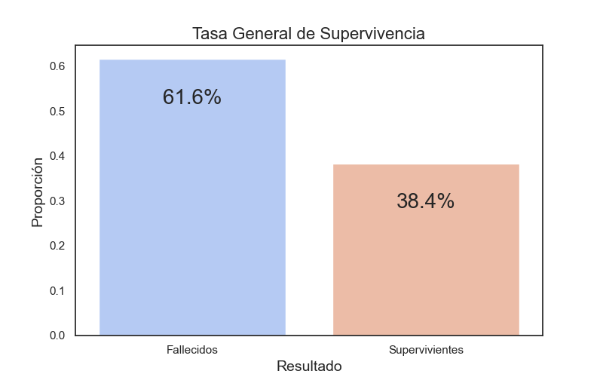
Tasa de Mortalidad del Titanic
Casi 2 de cada 3 personas fallecieron
61.6%

Slide 2
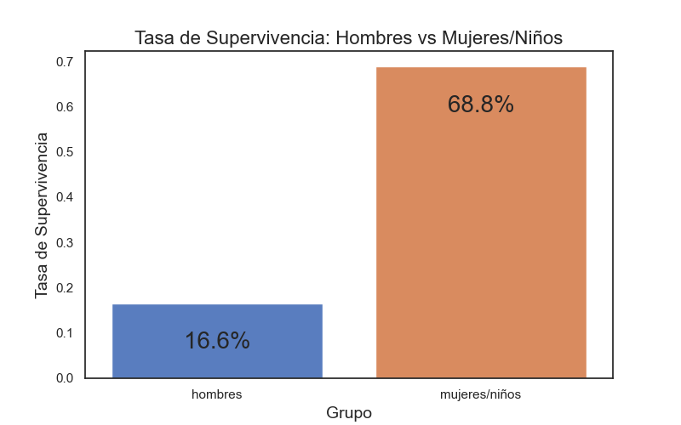
Supervivencia por Sexo y Edad
Mujeres y niños: 68.8%
Hombres: 16.6%
En esa ocasión los datos apoyan que se dio el "Las mujeres y los niños primero", pero...

Slide 3
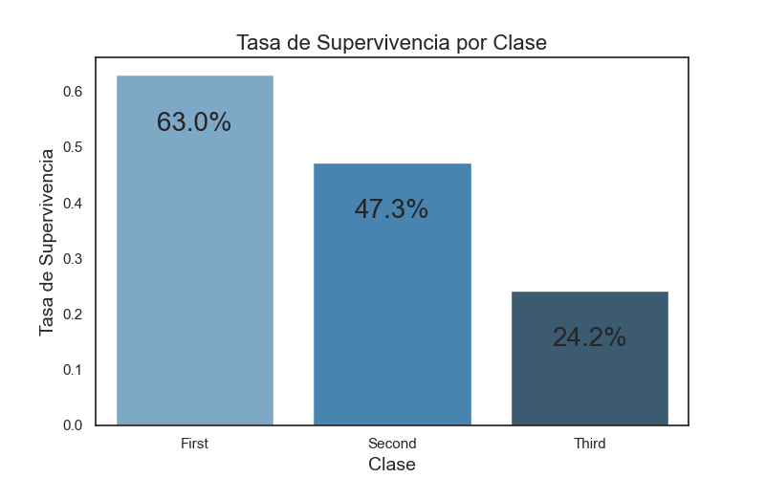
Supervivencia por Clases
...la clase en la que se viajaba tuvo una influencia significativa y podría explicar...
Primera clase: 63.0%.
Segunda clase: 47.3%.
Tercera clase: 24.2%.

Slide 4
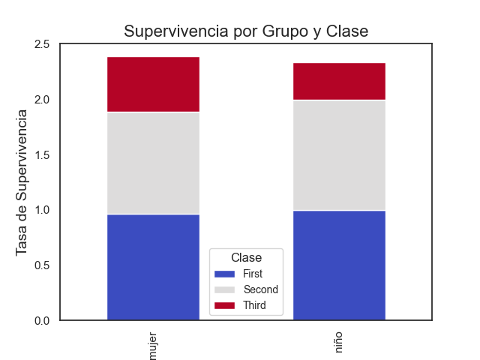
Supervivencia de mujeres y niños por Clases
...las diferencias de tasas de supervivencia entre mujeres y niños.
Mujeres y niños en primera clase tuvieron mayores tasas de supervivencia.

Slide 5
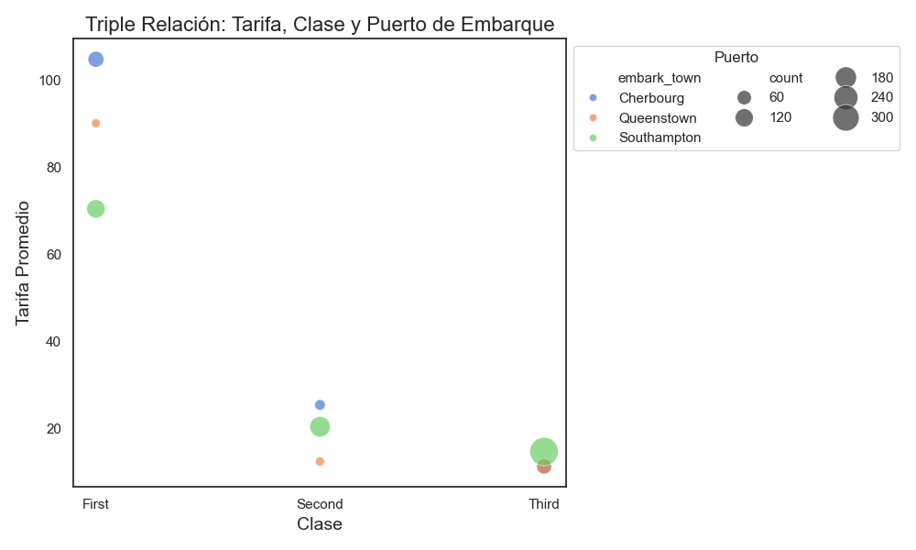
Influencia del Puerto de Embarque vs la tarifa pagada y la clase
Aunque el puerto de embarque parece influir, se podría asumir que lo fue el tipo de pasaje y la clase en la que embarcó cada pasajero.
Tarifas más altas se correlacionan con la clase y el Puerto de embarque, y por tanto con la supervivencia.

